Slide 1
Η Αναβαλλόμενη Φορολογική Απαίτηση του Άρθρου 27Α ΚΦΕ
Εργασία Εξαμήνου στο μάθημα του Φορολογικού Δικαίου | ΠΜΣ Νομικής Σχολής ΕΚΠΑ
Καραδαϊδης Γρηγορησ
24/11/2023

Slide 2
Περιεχόμενα
Εισαγωγή/Βασικά σημεία
Η Αναβαλλόμενη Φορολογική Απαίτηση («ΑΦΑ») στα ΕΛΠ
Η «μεταφορά ζημιών» του Άρθρου 27 ΚΦΕ
Η ρύθμιση του Άρθρου 27A ΚΦΕ
H ιστορική ratio πίσω από την ρύθμιση
Η βασική λειτουργία του κανόνα
Υποκειμενικό πεδίο εφαρμογής
Αντικειμενικό πεδίο εφαρμογής
Η προπαρασκευαστική διαδικασία
Η μετατροπή σε εκκαθαρισμένη και οριστική απαίτηση
Αντί συμπεράσματος: ο αντίκτυπος της ρύθμισης για το Κράτος και τα ΠΙ

Slide 3
Βασικά Σημεία
Πιστωτικός φόρος παρελθουσών χρήσεων που συμψηφίζεται στο μέλλον με χρεωστικούς φόρους (μία μορφή ΑΦΑ)
Αντί για συμψηφισμό μπορεί να γίνει υπό τις προϋποθέσεις του 27Α ΚΦΕ αμέσως απαιτητός έναντι του Ελ. Δημοσίου
Η ρύθμιση του 27Α ΚΦΕ αφορά αποκλειστικά οντότητες του χρηματοπιστωτικού τομέα

Slide 4
Η Έννοια της ΑΦΑ στα ΕΛΠ
«το ποσό του φόρου εισοδήματος που είναι ανακτήσιμος σε μελλοντικές περιόδους από :
εκπιπτόμενες προσωρινές διαφορές,
μεταφερόμενες φορολογικές ζημιές
και μεταφερόμενους αχρησιμοποίητους πιστωτικούς φόρους (tax credits)» (στοιχ. β΄ Παράρτημα 1 Ν. 4308/2014)
Προσωρινή διαφορά είναι η διαφορά που προκαλεί αυξημένες ή μειωμένες φορολογικές υποχρεώσεις σε κάποιες λογιστικές χρήσεις οι οποίες αναστρέφονται σε μειωμένες ή αυξημένες, αντίστοιχα, φορολογικές υποχρεώσεις στις επόμενες λογιστικές χρήσεις. Προκαλείται από την διαφορά λογιστικής- φορολογικής νομοθεσίας

Slide 5
Η «μεταφορά ζημιών» του Άρθρου 27 ΚΦΕ
«εάν με τον προσδιορισμό των κερδών από επιχειρηματική δραστηριότητα το αποτέλεσμα είναι ζημία εντός του φορολογικού έτους, η ζημία αυτή μεταφέρεται για να συμψηφισθεί με τα επιχειρηματικά κέρδη διαδοχικά στα επόμενα πέντε (5) φορολογικά έτη […]». (Άρθρο 27 παρ.1 ΚΦΕ)
27 παρ. 2: δυνατότητα σε ορισμένα ν.π. που διακρατούσαν ελληνικές ομολογίες κατ’ εφαρμογή του PSI να εκπίπτουν σε 30 ισόποσες ετήσιες δόσεις της χρεωστικής διαφοράς που προέκυψε σε βάρος τους
27 παρ.3: δυνατότητα σε πιστωτικά και χρηματοδοτικά ιδρύματα 20ετοὺς απόσβεσης των ζημιών σε περιπτώσεις που αυτές οφείλονται σε διαγραφές οφειλών από τον ισολογισμό τους είτε λόγω διακανονισμού ἡ αναδιάρθρωσης του δανείου συμβατικά, δικαστικά ἡ εξωδικαστικά είτε λόγω μεταβίβασης του δανείου

Slide 6
Η ρύθμιση του 27A ΚΦΕ- το πρόβλημα
Αιτιολογική τροπολογίας Ν. 4302/2014: Η ρύθμιση αποσκοπούσε:
στην αντιμετώπιση του ζητήματος επάρκειας εποπτικών κεφαλαίων των ελληνικών χρηματοπιστωτικών ιδρυμάτων κατόπιν της εφαρμογής από 1.1.2014, του νέου εποπτικού πλαισίου του Κανονισμού περί Κεφαλαιακών Απαιτήσεων (CRR)
Σημαντικοί περιορισμοί στην εποπτική αξία των ΑΦΑ, στο βαθμό που αυτές βασίζονταν στην αίρεση μελλοντικής κερδοφορίας των εποπτευόμενων νομικών προσώπων.
Μοναδική λύση η εγγύηση του Ελ. Δημοσίου

Slide 7
Η ρύθμιση του 27A ΚΦΕ- η λύση
Η Λειτουργια της μετατροπησ
Υποκειμενικο Π.Ε.
ΑΦΑ απο προσωρινες διαφορες
ζημίες του PSI
ζημίες από οριστικές διαγραφές/ πωλήσεις δανείων και λογιστικές διαγραφές, οι οποίες θα οδηγήσουν σε οριστικές διαγραφές και ζημίες από πώληση
σωρευμένες προβλέψεις έναντι πιστωτικού κινδύνου
Επιτρέπεται υπό προϋποθέσεις η μετατροπή ορισμένων αναβαλλόμενων φορολογικών απαιτήσεων σε οριστική και εκκαθαρισμένη απαίτηση έναντι του Ελληνικού Δημοσίου
Πιστωτικά Ιδρύματα
Εταιρίες leasing
Εταιρίες factoring
Συνεταιριστικές Τράπεζες

Slide 8
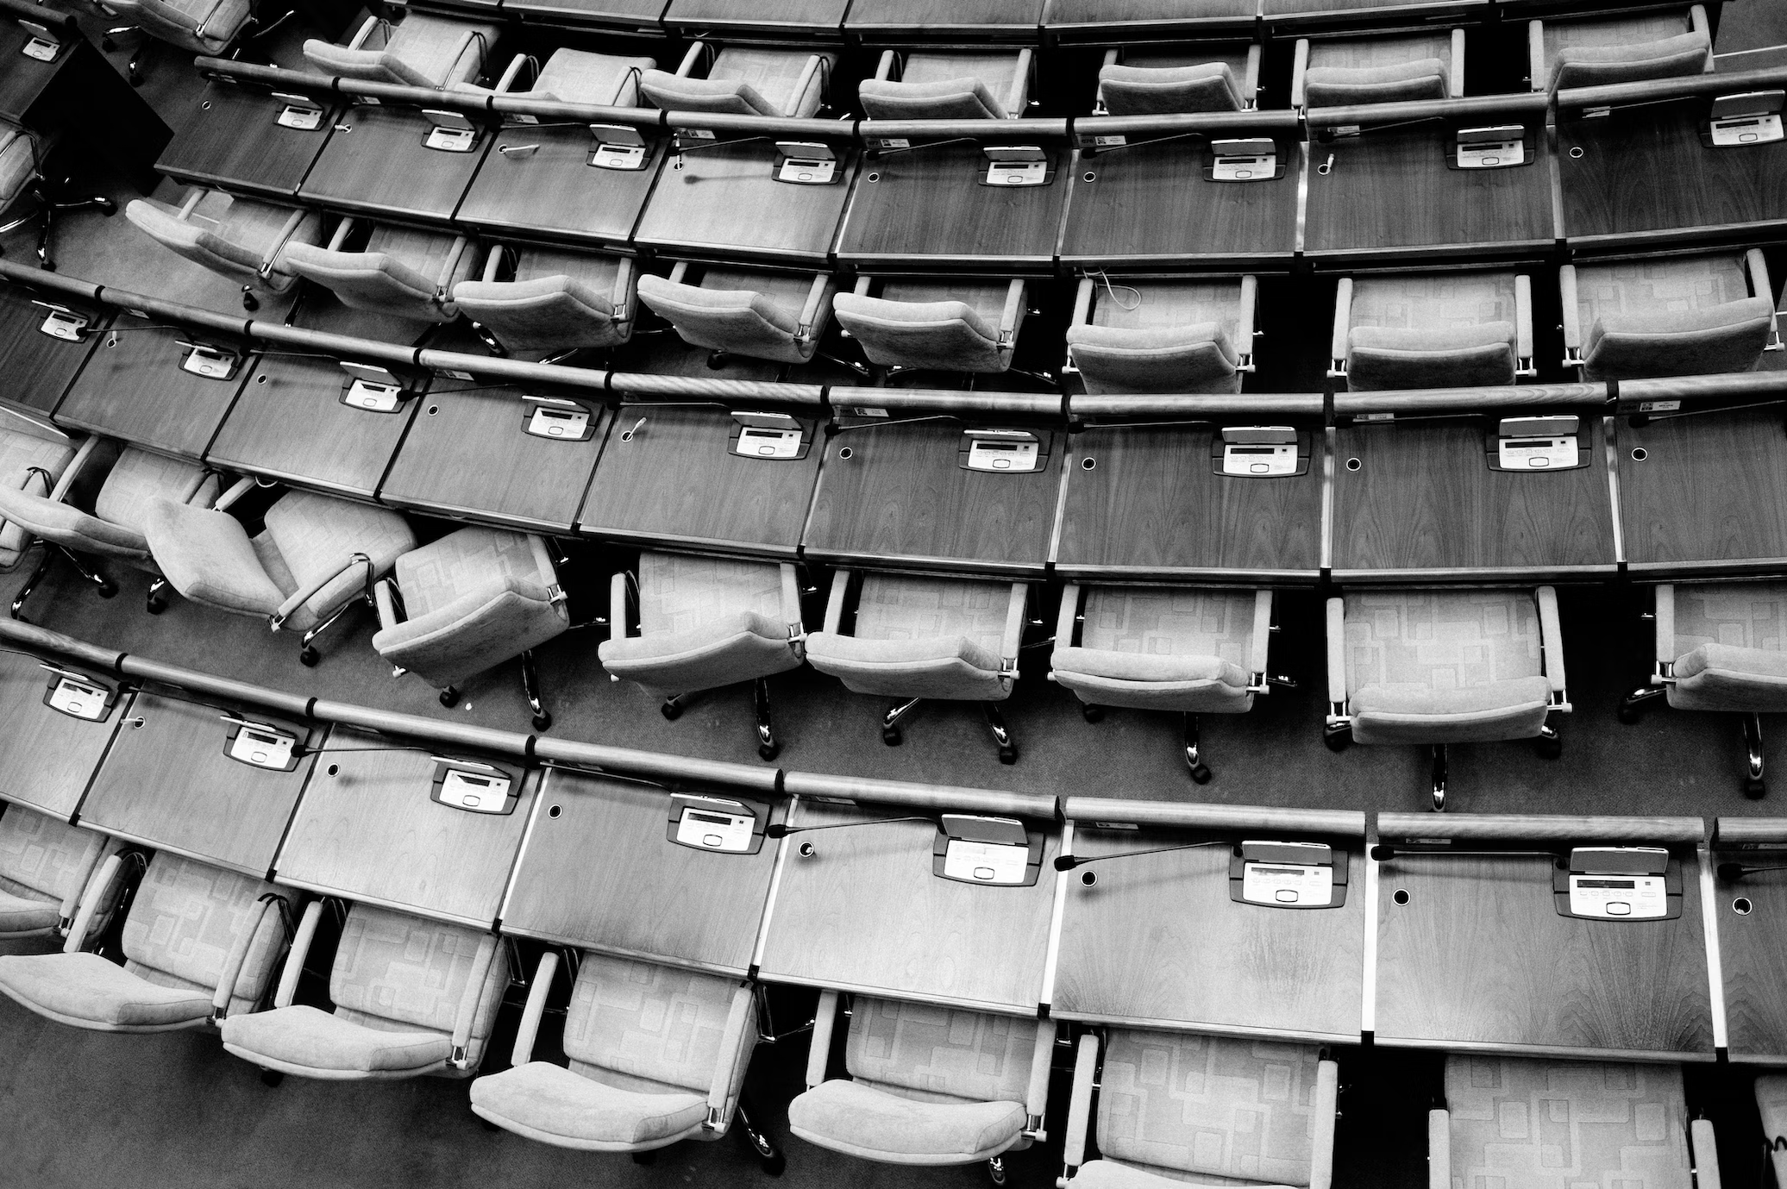
Προπαρασκευαστική διαδικασία (27Α παρ.1)
δυνατότητα και όχι υποχρέωση ένταξης στον «μηχανισμό μετατροπής»
Σκοπός: να αντισταθμιστεί η απαίτηση που θα λάβει το ίδρυμα έναντι του Δημοσίου με αντίστοιχης αξίας συμμετοχή (σε μετοχικό κεφάλαιο ή συνεταιριστικές μερίδες) του Δημοσίου σε αυτό
Απόφαση της ΓΣ για τον σχηματισμό ειδικού αποθεματικού και δωρεάν έκδοση παραστατικών τίτλων δικαιωμάτων κτήσεως κοινών μετοχών ή συνεταιριστικών μερίδων (δικαιώματα μετατροπής) υπέρ του Ελληνικού Δημοσίου (βλ 27Α παρ. 6)
Εξουσιοδότηση ΔΣ για να προβεί στις απαραίτητες ενέργειες
Αυξημένη απαρτία και πλειοψηφία που απαιτείται για την αύξηση του μετοχικού κεφαλαίου
27 παρ

Slide 9
Η μετατροπή της ΑΦΑ σε απαίτηση έναντι του Ελληνικού Δημοσίου
Βασική προϋπόθεση: το λογιστικό, μετά από φόρους, αποτέλεσμα χρήσης του νομικού προσώπου να είναι ζημία
Η οριστική και εκκαθαρισμένη απαίτηση γεννάται κατά τον χρόνο έγκρισης των εκάστοτε ετήσιων εταιρικών οικονομικών καταστάσεων
συμψηφίζεται με τον αναλογούντα φόρο εισοδήματος
Σε περίπτωση που ο αναλογών φόρος εισοδήματος του φορολογικού έτους στο οποίο προέκυψε η λογιστική ζημία δεν επαρκεί για τον ολοσχερή συμψηφισμό, το νομικό πρόσωπο έχει άμεσα εισπράξιμη απαίτηση έναντι του Ελληνικού Δημοσίου. Η απαίτηση αυτή καλύπτεται εντός 1 μηνός από την υποβολή της δήλωσης φορολογίας εισοδήματος.
Στην περίπτωση αυτή, το νομικό πρόσωπο εκδίδει δωρεάν παραστατικούς τίτλους δικαιωμάτων κτήσεως κοινών μετοχών ή συνεταιριστικών μερίδων συνολικής αγοραίας αξίας ίσης με το 100% του ποσού της οριστικής και εκκαθαρισμένης φορολογικής απαίτησης

Slide 10
Το μερίδιο των ΑΦΑ στα εποπτικά κεφάλαια των ελληνικών τραπεζών
Πηγή: Έκθεση του Διοικητή της ΤτΕ για το 2022

Slide 11
Προβληματισμοί
Κακή ποιότητα εποπτικών κεφαλαίων ελληνικών ΠΙ
Κίνδυνος στα κεφάλαια ως προς την αλλαγή του θεσμικού πλαισίου
Αντικίνητρο στην εκκαθάριση των ισολογισμών των ΠΙ από Μη Εξυπηρετούμενα Ανοίγματα
Δημοσιονομικό κόστος για το Ελ. Δημόσιο
Η προβληματική των κρατικών ενισχύσεων

Slide 12
Σας Ευχαριστώ
Ερωτησεισ η σχολια;

